Slide 1




Slide 2



Slide 3

Tên phù thủy độc ác, nham hiểm đã bắt cóc hết sinh vật biển

Slide 4
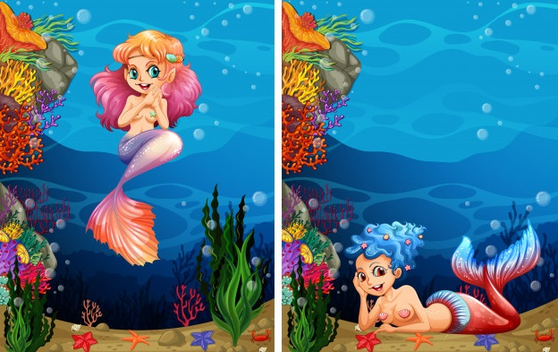
Em hãy giúp các nàng tiên cá giải cứu các sinh vật biển nhé!

Slide 5







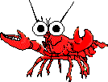

VỀ NHÀ THÔI

Slide 6

3 < 5. Đúng hay sai?
Đúng

Slide 7

6 = 6. Đúng hay sai?
Đúng

Slide 8

5 > 7. Đúng hay sai?
Sai

Slide 9

4 + 3 ..?.. 7
=

Slide 10
5 + 1 ..?.. 8
<

Slide 11
CHỦ ĐỀ 4
KHỐI LẬP PHƯƠNG. KHỐI HỘP CHỮ NHẬT
BÀI 18: ÔN TẬP PHÉP CỘNG, PHÉP TRỪ TRONG PHẠM VI 10

Slide 12
TIẾT 1

Slide 13

1. Tính nhẩm
2 + 1
= 3
3 + 6
= 9
4 + 5
= 9
a)
= 9
5 + 2
= 7
8 + 0
= 8
2 + 7
3 – 1
= 2
9 – 6
= 3
10 – 6
= 4
b)
4 – 1
= 2
= 8
= 3
8 – 0
6 – 3

Slide 14
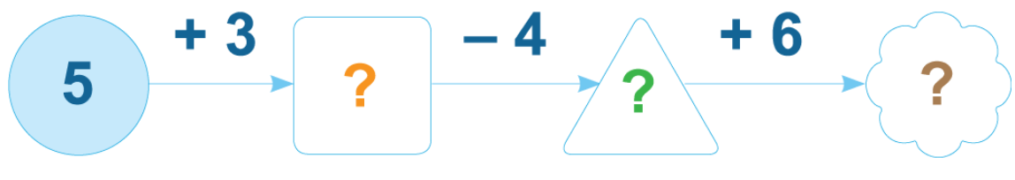
a) Số ?
8
4
10

Slide 15
b)
>; < ; =
=
?
5 + 4
9
>
3
?
9 - 7
?
8 + 0
<
9

Slide 16
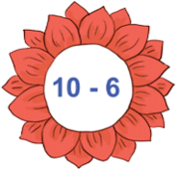

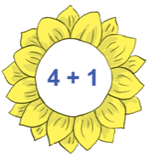
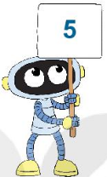
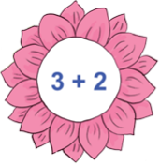


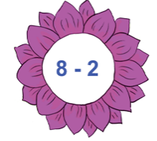

Slide 17
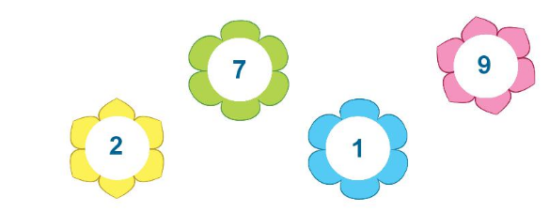
4. Từ các số dưới đây và các dấu +, - , = em có thể lập được các phép tính đúng nào?
2 + 7 = 9
9 – 2 = 7
7 + 2 = 9
9 – 7 = 2

